Slide 1
Machine Learning HW1
MLTAs
ntueemlta2021@gmail.com

Slide 2
Outline
HW1 Intro - PM2.5 Prediction
Tasks Description
Training/Testing Data
Sample Submission
Kaggle
Grading / Assignment Regulation

Slide 3
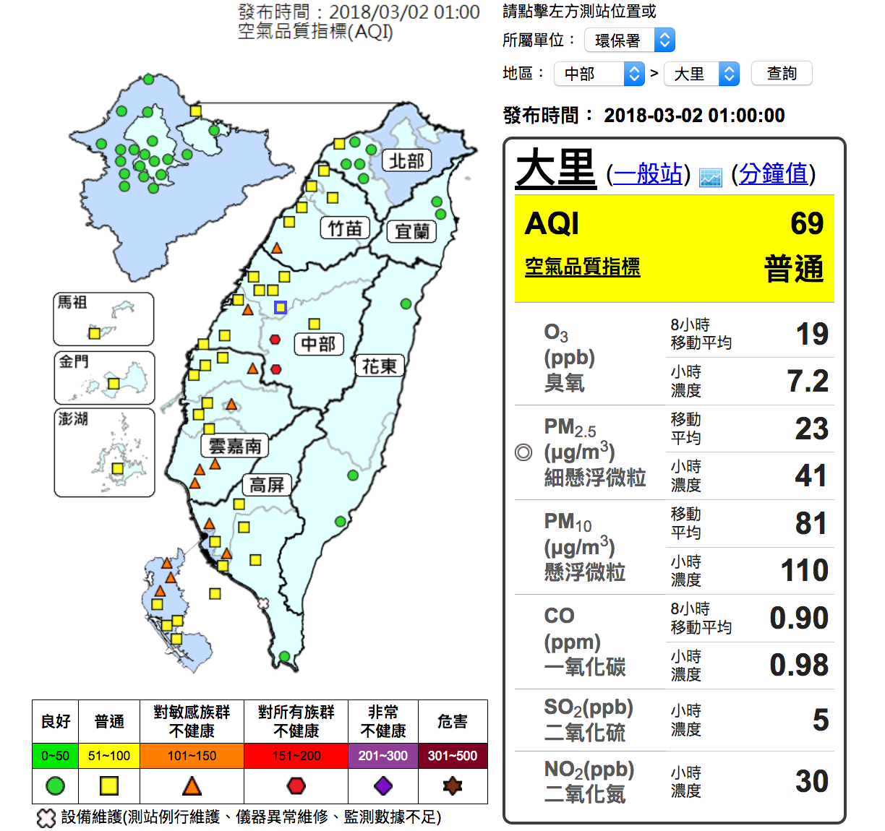
Task Description
本次作業的資料是從行政院環境環保署空氣品質監測網所下載的觀測資料。
希望大家能在本作業實作 linear regression 預測出PM2.5的數值。

Slide 4
Data Description
本次作業使用的觀測記錄，分成train set跟test set，train set是兩年份的所有資料。test set則是一年份中的資料中取樣出來。
training data: 某連續兩年的觀測資料。
testing data : 第三年的資料當中取樣出連續的10小時為一筆，前九小時的所有觀測數據當作feature，第十小時的PM2.5當作answer。一共取出857筆不重複的test data，請根據feature預測這857筆的PM2.5。
Data含有18項數據 AMB_TEMP,CH4, CO, NMHC, NO, NO2, NOx, O3, PM10, RAINFALL, RH, SO2, THC, WD_HR, WIND_DIREC, WIND_SPEED, WS_HR, PM2.5。
### 到網站上爬出正確資料拿來做參考也將視為作弊，請務必注意!!!

Slide 5
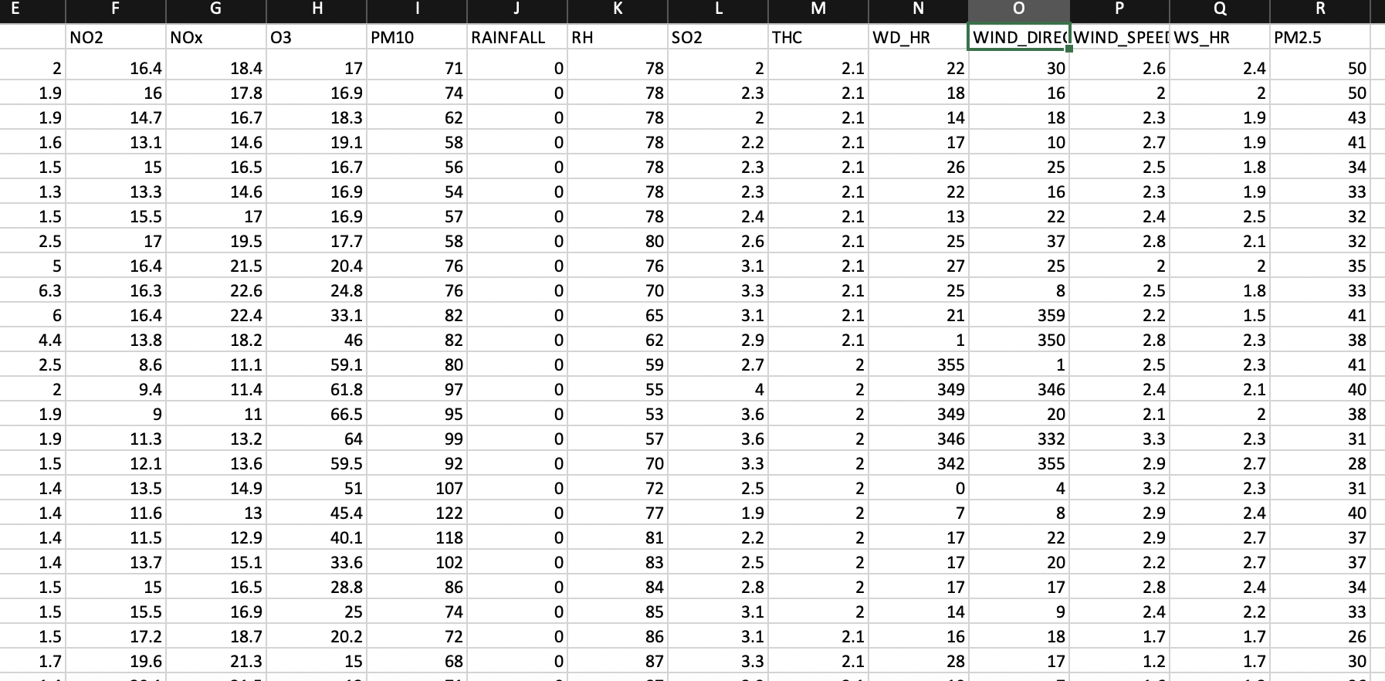
Training Data
每一筆資料都是相鄰的
以0~8筆去預測第9筆
以1~9筆去預測第10筆...

Slide 6
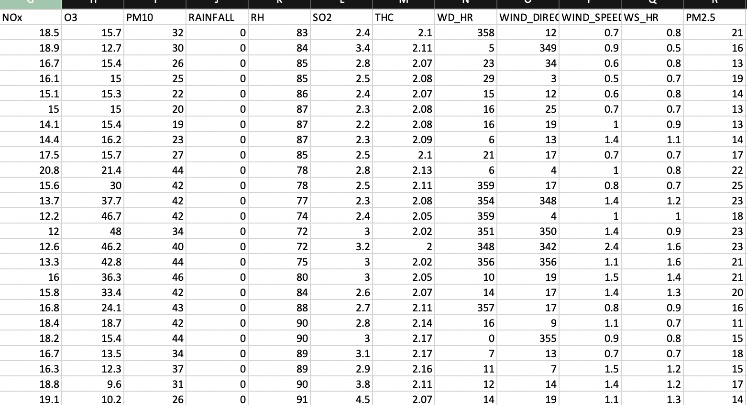
Testing Data
格式和 training data一樣
但請以0~8筆去預測 id_1
以9~17筆去預測 id_2

Slide 7
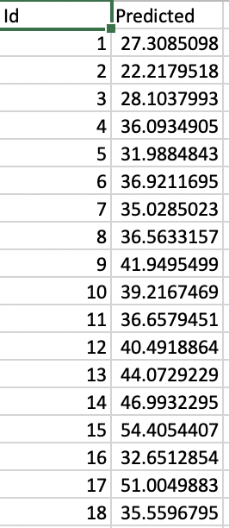
Sample Submission
預測857筆testing data中的PM2.5值，將預測結果上傳至kaggle
Upload format : csv file
第一行必須是 Id, Predicted
第二行開始，每行分別為id值及預測PM2.5數值 (string, double)
範例格式：

Slide 8
Kaggle Info
請自行到kaggle創建帳號（務必使用ntu信箱）
sample code : code
Link: https://www.kaggle.com/t/6b77e6ea14df4ea6badc0774b2c1ce23
個人進行、不須組隊
Team Name:
修課學生：學號_任意名稱（ex: b09901666_只會tune參數）
旁聽：旁聽_任意名稱（旁聽生請於作業期限後(10/22)再上傳）
Maximum Daily Submission: 5 times
Kaggle Deadline: 10/21/2021 23:59:59 (GMT+8)
Ceiba Deadline: 10/23/2021 23:59:59 (GMT+8)
test_data.csv的857筆資料分為：428筆public、429筆private
Leaderboard上所顯示為public score，在Kaggle Deadline前可以選擇2份submission作為最後的評分依據(public score & private score)。
最後計分排名將將會考慮到public以及private的成績

Slide 9
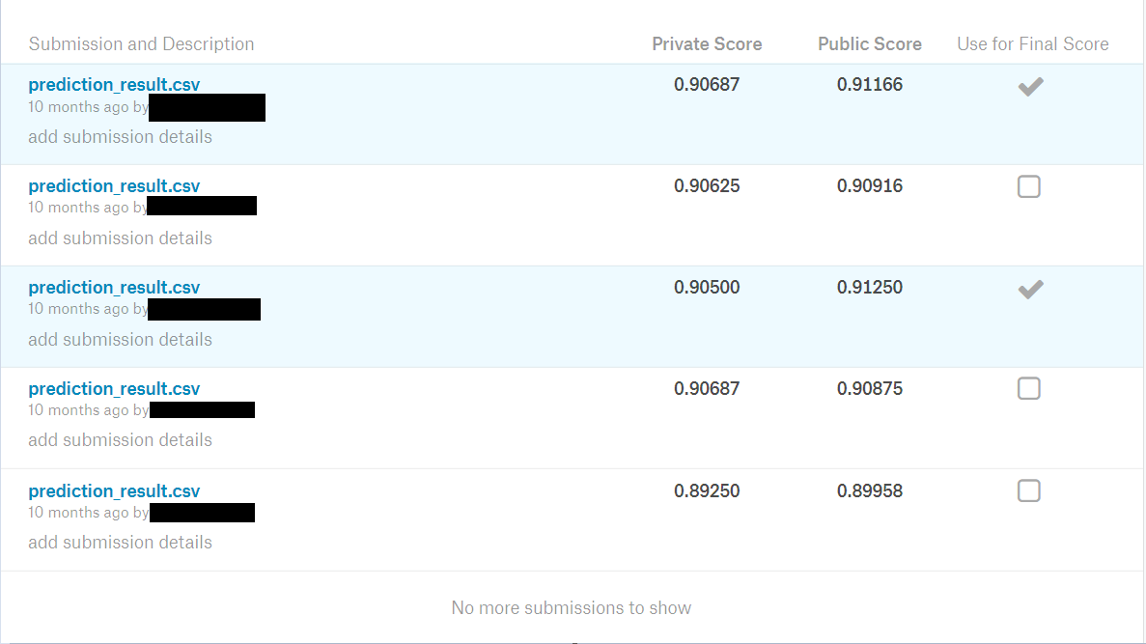
Kaggle Info

Slide 10
Kaggle Baselines
Public Leaderboard
428 out of 857 from the testing dataset
Participants receive instant feedback about their performance.
Be sure not to overfit on the public leaderboard.
Private Leaderboard
429 out of 857 from the testing dataset
Remain unknown until the end of the competition.
請不要壓死線上傳，預留時間!

Slide 11
配分 Grading Criteria - kaggle (5% + Bonus 1%)
Kaggle Deadline : 10/21/2021 23:59:59 (GMT+8)
Private Score Point - 4%
以 10/21/2021 11:59:59 於 public/private scoreboard 之分數為準 :
超過public leaderboard的simple baseline分數 : 1%
超過public leaderboard的strong baseline分數 : 1%
超過private leaderboard的simple baseline分數 : 1%
超過private leaderboard的strong baseline分數 : 1%
以上皆須通過 Reproduce 才給分
Bonus - 1%
(1.0%) private leaderboard 排名前五名，並繳交投影片描述實作方法，另外需錄製一份講解影片（少於三分鐘）作一個簡單的presentation，助教將公布給同學們參考

Slide 12
配分 Grading Criteria - report(5%)
Programming Report - 2%
https://docs.google.com/document/d/12V-wN_4nn0oKc2T07JeYmtvvhvK2M4E4/edit?usp=sharing&ouid=102528209626787107677&rtpof=true&sd=true
Math Problem - 4%
https://hackmd.io/@GfOkB4kgS66YhhM7j6TJew/BykqpjhEK
Type in latex(preferable) or take pictures of your handwriting
Write them in report.pdf

Slide 13
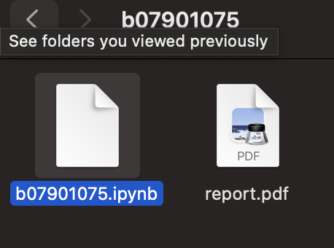
繳交格式 Handin Format
Kaggle deadline：10/21/2021 23:59:59 (GMT+8) Ceiba code & report deadline：10/23/2021 23:59:59 (GMT+8)
把程式碼和report壓縮成zip檔上傳到ceiba，檔案名稱為，學號_hw1.zip，包含程式碼及report.pdf和數學題

Slide 14
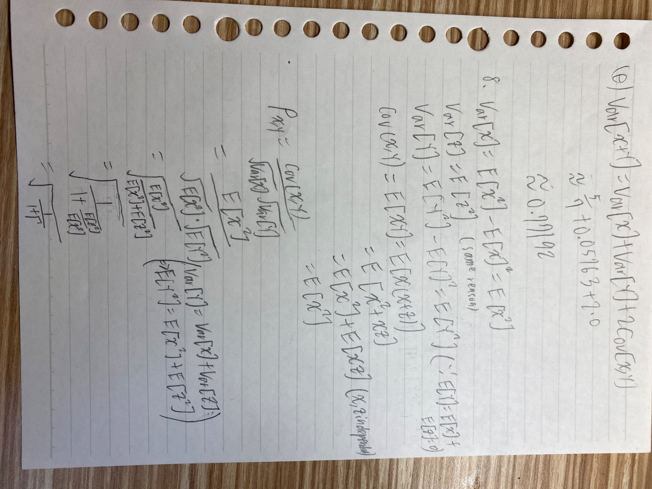
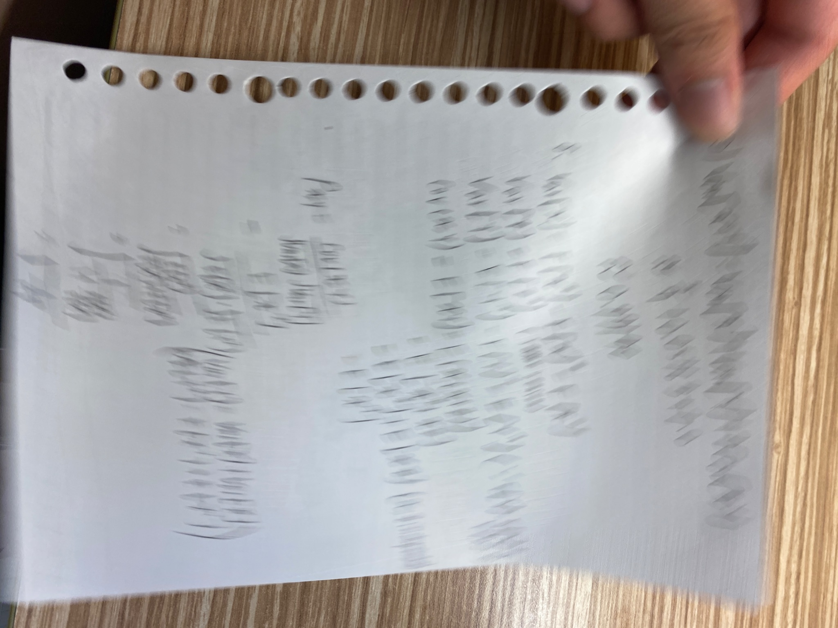
請把作業拍攝清楚（不要興奮到模糊）

Slide 15
作業規定 Assignment Regulation
Only Python 3.7 available !!!!
開放使用套件
All python standard library
numpy ==1.19.5
pandas == 1.1.5
python standard library
numpy.linalg.lstsq是不可以用的!!!
No other packages can be used!!
請實作linear regression，方法限定使用Gradient Descent。

Slide 16
作業規定 Assignment Regulation
任意名稱.ipynb（例如 a1456.ipynb)
report.pdf（包含程式報告及數學題）
Please refer to report template

Slide 17
Reproduce
請務必在訓練過程中，隨時存取參數。
請同學確保你上傳的程式所產生的結果，會跟你在kaggle上的結果一致，基本上誤差在±0.5之間都屬於一致，若超過以上範圍，kaggle將不予計分。

Slide 18
Report 格式
限制
檔名必須為 report.pdf !!!
檔名必須為 report.pdf !!!
檔名必須為 report.pdf !!!
請標明系級、學號、姓名，並按照report模板回答問題，切勿隨意更動題號順序
若有和其他修課同學討論，請務必於題號前標明collaborator（含姓名、學號）
若有其他參考資料也必須一併附上資料來源、出處
Report模板連結
連結：https://docs.google.com/document/d/12V-wN_4nn0oKc2T07JeYmtvvhvK2M4E4/edit?usp=sharing&ouid=102528209626787107677&rtpof=true&sd=true
截止日期同 Ceiba Deadline: 10/23/2021 23:59:59 (GMT+8)

Slide 19
其他規定 Other Policy
Lateness
Ceiba遲交一天(不足一天以一天計算) hw1所得總分將x0.7
不接受程式or報告單獨遲交
不得遲交超過一天，若有特殊原因請儘速聯絡助教

Slide 20

其他規定 Other Policy
Cheating
抄code、抄report （含之前修課同學）
開設kaggle多重分身帳號註冊competition
於訓練過程以任何不限定形式接觸到testing data的正確答案
不得上傳之前的kaggle競賽
教授與助教群保留請同學到辦公室解釋coding作業的權利，請同學務必自愛

Slide 21
Tips for HW1
What you should learn
Familiar with matrix operation
Familiar with numpy, pandas
Implement gradient descent
Data preprocessing

Slide 22
TA Hour
10/15, 10/22 (Fri) @ 博理B1系K
18:00~19:00

